Slide 1
«Методы и приемы, способствующие повышению техники чтения»

Slide 2
1 .Задания на синтез звуко - буквенных элементов.

Slide 3
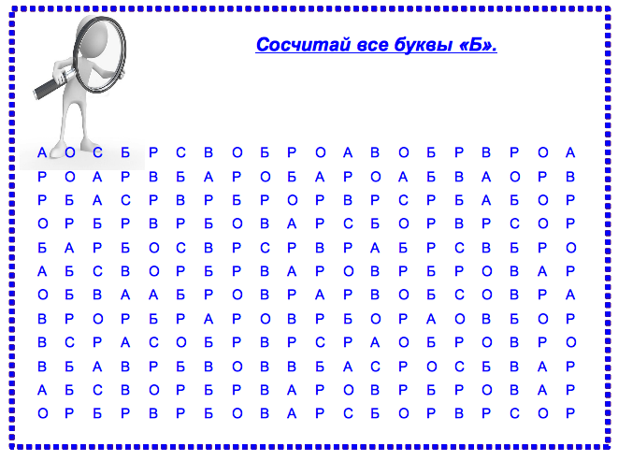
2.Задание на упрочение ассоциативных связей.

Slide 4
3. Задание на увеличение объема восприятия.(«Пол-арбуза»)

Slide 5
Задание на увеличение объема восприятия.(«Пол-арбуза»)

Slide 6
4. Задания на развитие оперативной памяти.

Slide 7
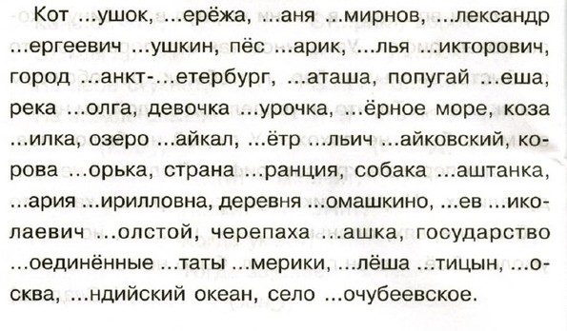
5.Упражнение на развитие антиципации. «Потерянные буквы»

Slide 8
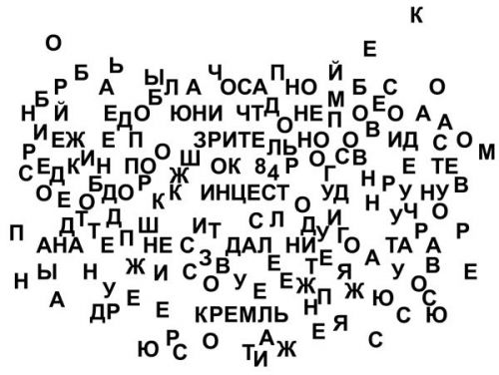
6. Упражнение на увеличение угла обзора зрения «Глаз – алмаз»

Slide 9
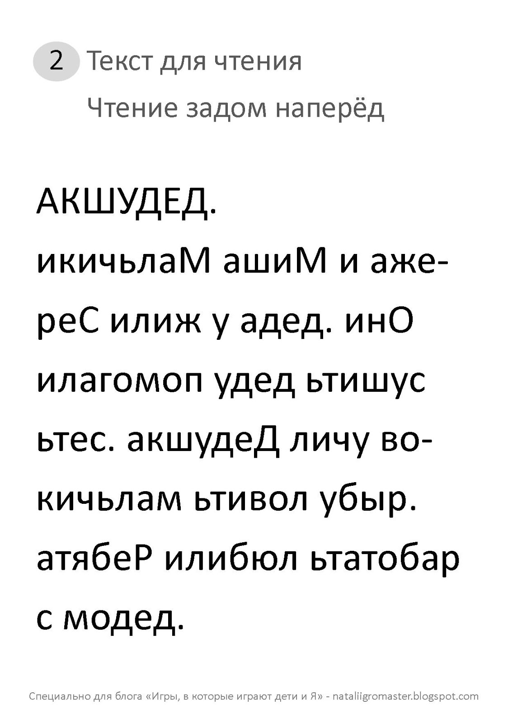
7.Упражнение «Зазеркалье»

Slide 10
Произнеси вслух цвета, которыми выделены слова

Slide 11
Вывод:

Slide 12
Таблицы Шульте

Slide 13
карточки Гленна Домана

